Slide 1

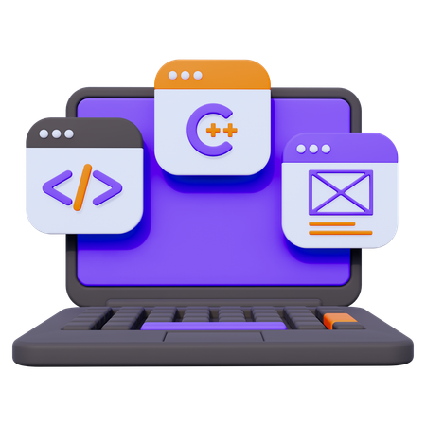
GESTÃO E QUALIDADE
DE SOFTWARE

Slide 2
O QUE É QUALIDADE DE SOFTWARE?
A qualidade de software é definida como a capacidade de um produto de software atender às expectativas e necessidades dos usuários, bem como aos requisitos especificados, de maneira eficiente, segura e confiável. Segundo Pressman e Maxim (2021), a qualidade abrange aspectos funcionais, desempenho, usabilidade, confiabilidade e manutenibilidade. Sommerville (2011) destaca que a gestão da qualidade envolve processos estruturados, desde o planejamento até a entrega e manutenção, com foco em prevenção de falhas e melhoria contínua. Além disso, Galliotti (2016) enfatiza a importância da conformidade com padrões e boas práticas, como MPS.BR e CMMI, para garantir a excelência no desenvolvimento e na manutenção do software.

Slide 3

SOFTWARE
"BOM O SUFICIENTE"
Esse conceito parte da ideia de que um software não precisa ser perfeito para ser útil e viável. Em muitos casos, empresas lançam versões "boas o suficiente" para atender às necessidades dos usuários e ao mesmo tempo manter um custo e tempo de desenvolvimento razoáveis.
Trade-offs: Buscar a perfeição pode atrasar lançamentos e aumentar os custos, enquanto lançar algo inacabado pode gerar frustração e perda de clientes.
Casos comuns: Softwares SaaS (Software como Serviço) muitas vezes são lançados com o mínimo de funcionalidades e depois aprimorados conforme o feedback dos usuários (MVP - Produto Mínimo Viável).
Exemplo: Um aplicativo de e-commerce pode ser lançado sem um sistema de recomendação de produtos avançado, mas com funcionalidades essenciais como catálogo e pagamento seguro.

Slide 4
CUSTOS DA
QUALIDADE
1
Custos de Prevenção
O custo da qualidade refere-se ao investimento necessário para garantir que o software atenda aos requisitos esperados, além dos custos associados a falhas que são demonstrados nos tópicos ao lado.
Empresas precisam investir nos primeiros itens (prevenção e avaliação) para evitar gastos ainda maiores com falhas externas.
Exemplo: Se uma fintech não testa adequadamente seu aplicativo, pode ter um erro crítico em transações financeiras, gerando prejuízos e perda de credibilidade.
2
Custos de Avaliação
3
Custos de Falhas Internas
4
Custos de Falhas Externas

Slide 5




RISCOS
BAIXA QUALIDADE
ATENDER AO ORÇAMENTO
Esse dilema é muito importante quando estamos realizando um projeto pois a baixa qualidade aumenta os riscos tanto para o desenvolvedor quanto para o usuário. Pois entregar um produto com baixa qualidade pode trazer mais falhas e pode gerar custos
No desenvolvimento do Software pode aparecer um dilema relacionado ao orçamento, o projeto tem que estar dentro do orçamento planejado. O que pode estar também relacionado com os riscos já que os testes necessários custam e pode acabar se tornando caro, o que pode trazer uma redução de testes para não comprometer o orçamento.
PRESSÃO POR PRAZOS
NECESSIDADE DE EQUILÍBRIO
Esse é um dilema que pode ser enfrentado onde muitas vezes há a demanda para que o desenvolvimento do sistema seja entregue em prazos mais curtos, isso pode fazer com que a equipe reduza testes e revisões com objetivo de atender ao prazo, o que pode estar relacionado diretamente com os riscos pois com menos testes e revisões pode trazer um produto final com mais falhas.
Então essa necessidade de buscar equilíbrio pode ser um dilema pois precisamos aproveitar as oportunidades de mercado, mas sem esgotar todos os recursos da empresa e entregar um produto bom o suficiente sem levar um tempo e custos muito absurdos.

Slide 6

NEGLIGÊNCIA E
RESPONSABILIDADE SOCIAL
É um dilema importante quando se desenvolve o projeto pois quando está sendo criado o software é importante que seja aplicado as melhores práticas de engenharia, desenvolvimento, testes e segurança para que o software seja entregue com qualidade, desempenho e segurança. Caso as práticas de software não sejam aplicadas da melhor maneira entra a questão da negligência na criação e manutenção de software de qualidade o que pode gerar consequências desastrosas para indivíduos e isso se relaciona com a responsabilidade social pois se o software não for entregue com qualidade e bom desempenho pode afetar diretamente indivíduos, órgãos de serviços públicos e empresas.

Slide 7

QUALIDADE E
SEGURANÇA
A segurança é um pilar essencial da qualidade de software. Um sistema rápido e funcional perde seu valor se expõe dados sensíveis ou permite ataques. A segurança não é apenas uma camada adicional, mas uma base que sustenta toda a estrutura do software. Para garantir um sistema seguro, consideram-se os seguintes princípios:
•Confidencialidade: proteção de informações privadas contra acessos indevidos, garantindo que apenas usuários autorizados possam visualizar ou manipular dados sensíveis.
•Integridade: prevenção contra modificações não autorizadas nos dados, assegurando que as informações permaneçam corretas e consistentes durante todo o ciclo de vida do software.
•Disponibilidade: garantia de que o sistema estará acessível sempre que necessário, evitando interrupções que possam afetar o funcionamento ou a experiência do usuário.

Slide 8
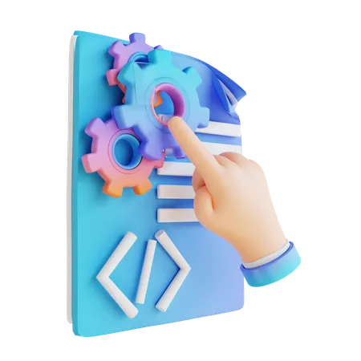
O IMPACTO DAS AÇÕES
ADMINISTRATIVAS
O impacto das ações administrativas na qualidade de software está diretamente relacionado às decisões estratégicas e prioridades estabelecidas pela gestão. Quando a administração prioriza prazos curtos e redução de custos, a qualidade pode ser comprometida, resultando em software com falhas ou vulnerabilidades. Por outro lado, gestores que incentivam práticas como metodologias ágeis, DevSecOps e investimentos em testes garantem um nível de qualidade mais alto, reduzindo riscos e promovendo entregas mais seguras e eficientes. Assim, as decisões administrativas moldam diretamente a cultura de qualidade e o resultado final do software,

Slide 9
OBRIGADO!

